Slide 1

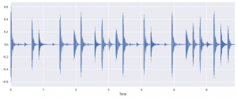
Beat Tracking de una pista de audio mediante algoritmos de inteligencia artificial
Alumno: Benjamín Mellado
Profesor: Daniel Calderón
Auxiliar: Heinich Porro

Slide 2
¿Qué es un beat tracking?
Un beat tracking es el proceso de detectar en una pista de audio los tiempos en los cuales es más probable que el oyente ejecute un acto de percusión ya sea con la mano o pie, o simplemente en su imaginación, de tal forma que se sincronice con el ritmo predominante.
Esta es una tarea perteneciente al área de Music information retrieval (MIR), que es la ciencia que recupera información a partir de señales de audio.

Slide 3
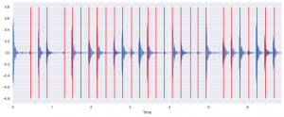
Primer acercamiento
Una primera propuesta es detectar los tiempos en donde ocurre una ráfaga de tiempo, también llamado onset.
El problema es que la identifiación puede confundirse con falsas señales, por ejemplo una que represente un sonido vocal, y que no necesariamente forme parte de la estructura rítmica principal.

Slide 4
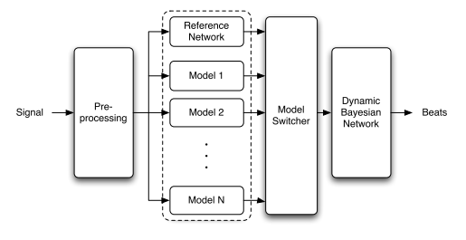
Acercamiento con inteligencia artificial
Preprocesamiento de señal de audio, para posteriormente ser procesada por una Red Neuronal Recurrente (RNN) y finalmente ensamblar los outputs en una red Bayesiana.

